Slide 1




UNIVERSIDAD TECNICA DE ORURO
FACULTAD NACIONAL DE INGENIERIA
INGENIERIA DE SISTEMAS E INGENIERIA INFORMATICA
SISTEMA DE INFORMACIÓN PARA
VENTA DE TELEVISORES XIAOMI JET
Docente: Ing. Saul Mamani Mamani
Auxiliar: Egr. Quispe Martínez Juan Visney
Estudiante: Univ.Luna Sanchez Ittan
Univ.Pereira Vega Giovanny
Univ. Romero Galindo Gioseth Masha
Oruro – Bolivia
2024

Slide 2
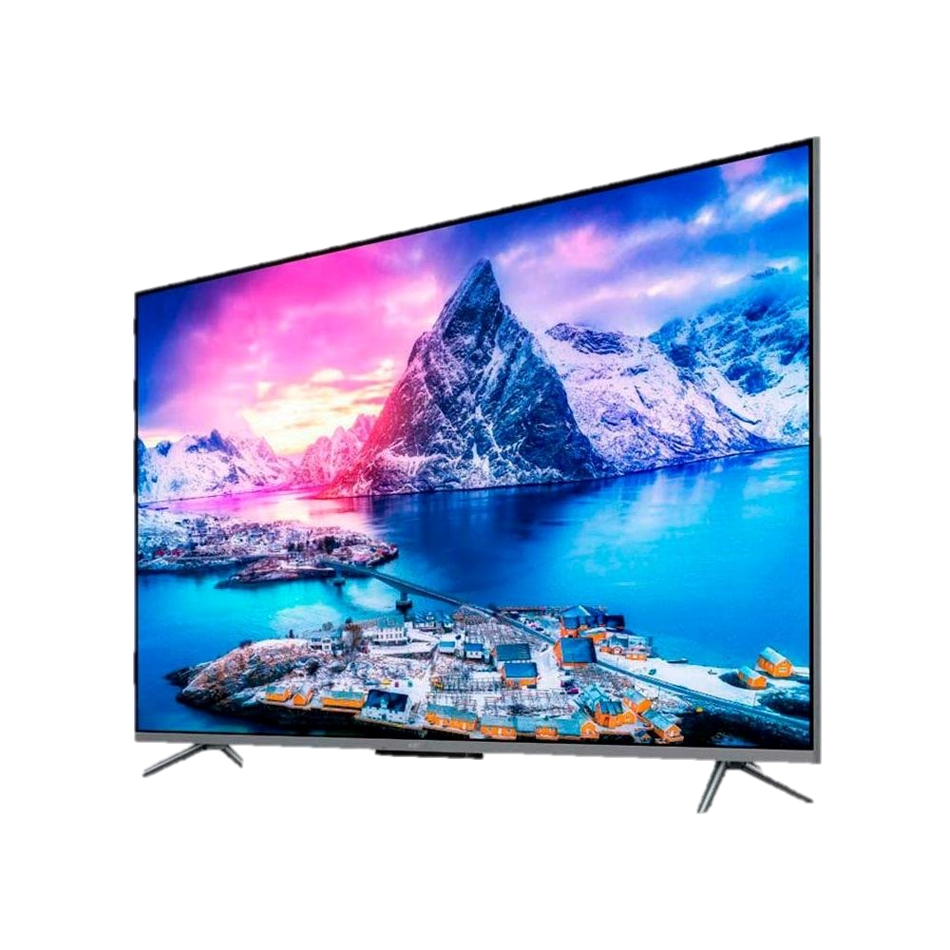
Problematica actual de la tienda.
En Cochabamba, Bolivia, la empresa Xiaomi TV Jet se dedica a la venta exclusiva de televisores de la marca Xiaomi. Para optimizar sus operaciones, la empresa necesita un sistema de información que les permita gestionar de manera eficiente su inventario, registro de ventas, emisión de recibos, administración de clientes y usuarios, y ofrecer un catálogo en línea de productos. Este proyecto busca desarrollar una solución integral que automatice y mejore los procesos clave de la empresa, impulsando su desarrollo y competitividad.

Slide 3


Objetivos del Sistema
1
Gestión de Inventario
Registro, control de stock e información detallada de los modelos de televisores disponibles.
2
Registro de Ventas
Registro de ventas y generación automática de recibos para los clientes.
3
Catálogo en Línea
Ofrecer a los clientes un catálogo en línea de los televisores disponibles con opciones de filtrado.
4
Sistema de Reservas
Permitir a los clientes apartar un televisor específico para una compra futura.

Slide 4
Arquitectura del Sistema
Capa de Presentación
Capa de Lógica de Negocio
Capa de Datos
Interfaz de usuario intuitiva y responsive, diseñada con Balsamiq para una mejor experiencia de usuario.
Base de datos SQL Server para el almacenamiento y gestión de la información, diseñada con un modelo relacional.
Implementada con C#.NET Core, siguiendo el patrón de diseño MVC para una mejor organización y mantenibilidad del código.

Slide 5

Proceso de Desarrollo
1
Metodología Ágil
Utilizando el marco de trabajo Scrum, con sprints de 2-4 semanas, reuniones diarias, revisiones y retrospectivas.
2
Modelado UML
Creación de diagramas de casos de uso, clases y secuencia para el análisis y diseño del sistema.
3
Herramientas de Desarrollo
Uso de Visual Studio, SQL Server, Enterprise Architect, Balsamiq y Trello para la gestión del proyecto.

Slide 6

Funcionalidades Clave
Gestión de Inventario
Registro, control y seguimiento de los modelos de televisores, sus características y cantidades en stock.
Registro de Ventas
Registro automatizado de las ventas realizadas y generación de recibos para los clientes.
Catálogo en Línea
Ofrecer a los clientes un catálogo en línea con opciones de filtrado por características y precios.
Sistema de Reservas
Permitir a los clientes apartar un televisor específico para una compra futura.

Slide 7





Beneficios del Sistema
Eficiencia Operativa
Automatización de procesos clave y mejor control de inventario y ventas.
Experiencia del Cliente
Catálogo en línea y sistema de reservas para facilitar la compra.
Competitividad
Herramientas digitales modernas que impulsan el desarrollo de la empresa.
Reportes y Análisis
Generación de informes mensuales y anuales sobre ventas, inventario y productos más vendidos.

Slide 8





Implementación y Próximos Pasos
Diseño
Refinamiento de requisitos, diseño de la arquitectura y modelado UML.
Desarrollo
Implementación del sistema utilizando C#.NET Core, SQL Server y herramientas de desarrollo.
Pruebas
Realización de pruebas unitarias, de integración y de aceptación para asegurar la calidad.
Despliegue
Implementación del sistema en el entorno de producción y capacitación del personal.

Slide 9

Conclusión
Este sistema de información personalizado para Xiaomi TV Jet es una oportunidad importante para mejorar la productividad operativa, la experiencia del cliente y la competitividad de la empresa. El sistema permitirá a Xiaomi TV Jet optimizar sus operaciones y brindar un mejor servicio a sus clientes al automatizar procesos clave, ofrecer un catálogo en línea y facilitar la gestión de inventario y ventas. El crecimiento y el éxito a largo plazo de la tienda se verán impulsados por la implementación de este proyecto.

Slide 10

Recomendación
Proporcionar capacitación adecuada para el personal sobre el uso del nuevo sistema de información, incluyendo registro de ventas, emisión de recibos y uso del catálogo en línea, establecer un plan de mantenimiento regular y actualización del sistema, y implementar métricas para evaluar el desempeño continua.

